Slide 1
Voortgang Revisie ROSA
Brian Dommisse
20 januari 2022, Architectuurraad

Slide 2
Voortgang op hoofdlijnen (proces)
Voortgang op hoofdlijnen (proces)
Inhoudelijke vaststelling PvA in AR 28-10-2021
Bekrachtiging in Standaardisatieraad op 2-12-2021
Twee bijeenkomsten Quality Assurance Team (QA-team) in november en december (tot en met juni maandelijks gepland)
2

Slide 3
Geheugensteun: overzicht werkpakketten
Werkpakket 1: Gewijzigd metamodel
Werkpakket 2: Opzet en vullen ketendomeinmodel (als onderdeel van metamodel)
Werkpakket 3: Inhoudelijke integratie van bepaalde onderdelen vanuit de AMIGO-aanpak in de ROSA (gegevensmodellen)
Werkpakket 4: Voorstel voor samenwerking met de sectorale referentiearchitecturen.
Werkpakket 5: Gemeenschappelijke infrastructuur (standaarden, ketenvoorzieningen, referentiecomponenten, ontwerpkaders).
Werkpakket 6: Beheerproces.
Eindproducten: nieuwe ROSA wiki met beheerproces en met governance/samenwerking tussen ROSA en SRA’s

Slide 4
Voortgang op hoofdlijnen (inhoud)
Uitwerking casus Toegangsdiensten conform het nieuwe metamodel (concept) – werkpakket 1, 4 en 5
Gestart met opnemen uitgangspunten, ontwerpkaders opgesteld door werkgroep Toegang en afspraken over onderhoud/beheer – werkpakket 1, 5 en 6
Nadere invulling Ketenprocesmodellen voor Examineren en Toetsen ism CvtE en DUO – werkpakket 2
Eerste opzet en uitwerking van conceptuele modellen en ROSA begrippenmodel - werkpakket 3
Eerste opzet en uitwerking van een infrastructurele begrippenlijst (en modellen) – werkpakket 5
Uitgangspunten voor samenhang/samenwerking tussen ROSA en de sectorale referentiearchitecturen (FORA, MORA, HORA) – werkpakket 4
4

Slide 5
Terugkoppeling Standaardisatieraad
Uit conceptverslag van 2-12-2021 (zie pagina bijeenkomst):
Besluit: De Standaardisatieraad gaat akkoord met de rolverdeling met de Standaardisatieraad als opdrachtgever en de Architectuurraad als inhoudelijk hoeder van de ROSA. De Standaardisatieraad bevestigt het belang van de ROSA en ondersteunt de business case. De andere gevraagde zaken vereisen nadere uitwerking en ook discussie in de Standaardisatieraad. Daarom zal Brian Dommisse als projectleider in de volgende vergadering rapporteren over de voortgang.
Actie: Samenhang referentiearchitecturen / revisie ROSA opnieuw agenderen op de eerstvolgende vergadering in 2022 en verder verkennen hoe de Standaardisatieraad kan groeien in haar rol als opdrachtgever.

Slide 6
Vooruitblik (tot aan volgende AR in april)
Verschilanalyse ROSA en SRA’s.
Starten met vullen van het metamodel in de ROSA wiki:
Ketendoelen
Principes
Alle onderdelen van casus toegang
Eerste opzet ROSA Begrippenmodel en ROSA conceptuele modellen.
Ketendomeinmodel in concept gereed plus vulling met reeds uitgewerkte ketenprocessen
Eerste versie beheermodel.

Slide 7
Samenhang/samenwerking ROSA en SRA’s
https://rosa2.test3.wikixl.nl/index.php/ROSA_in_context#Uitgangspunten

Slide 8
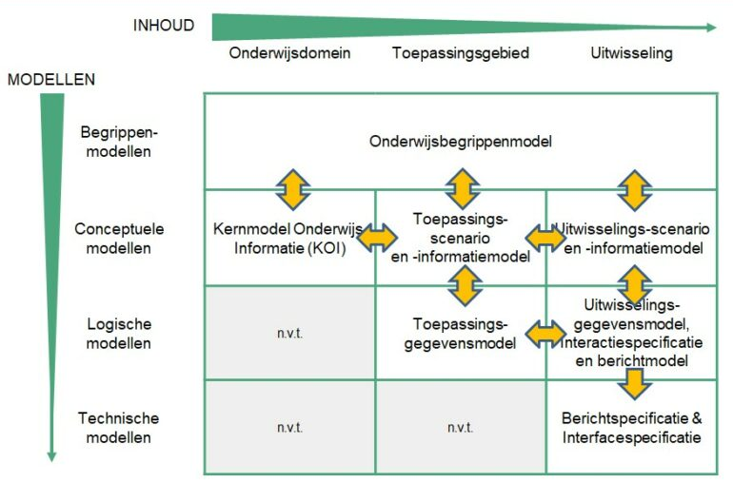
ROSA begrippenmodel en conceptuele modellen

Slide 9
Voorbeeld conceptueel model
https://rosa2.test3.wikixl.nl/index.php/Gegevenswoordenboek_ROSA

Slide 10
ROSA Begrippenmodel
Beschrijft de werkelijkheid binnen het beschouwde domein (de ‘universe of discourse’) d.m.v. de daarin gehanteerde begrippen en hun relaties tot elkaar. Doel is dat de actoren daarbinnen elkaar begrijpen en één taal spreken. Het begrippenmodel (“gegevenswoordenboek”) wordt opgesteld voor gebruik door mensen, met name ‘de business’. De begrippen worden beschreven in een vocabulaire. Een vocabulaire is geen (conceptueel) informatiemodel. Begrippen kunnen in meerdere conceptuele modellen gebruikt worden.
QA-team:
Conceptuele modellen en begrippenmodel in ROSA opnemen en in sync brengen met KOI (en vice versa).
Laten bekrachtigen in Standaardisatieraad dat dit een normatieve begrippenlijst is.
Samenhang met DUO Gegevenswoordenboek uitwerken

